Slide 1
První zasedání okrskových volebních komisí a školení pro volby do OZ
9. – 10.10.2026
Městská část Praha 6
OŽO

Slide 2
Program
1. Obecné informace k volbám
2. Složení s l i b ů členů okrskových volebních komisí
3. Určení předsedy a místopředsedy hlasováním
4. Vyplnění průkazů členů
5. Informace k organizačně technickému zabezpečení
6. Informace k systému zjišťování a zprac. výsledků
7. Instruktážní video
8. Informace ke školení zapisovatelů a předsedů

Slide 3
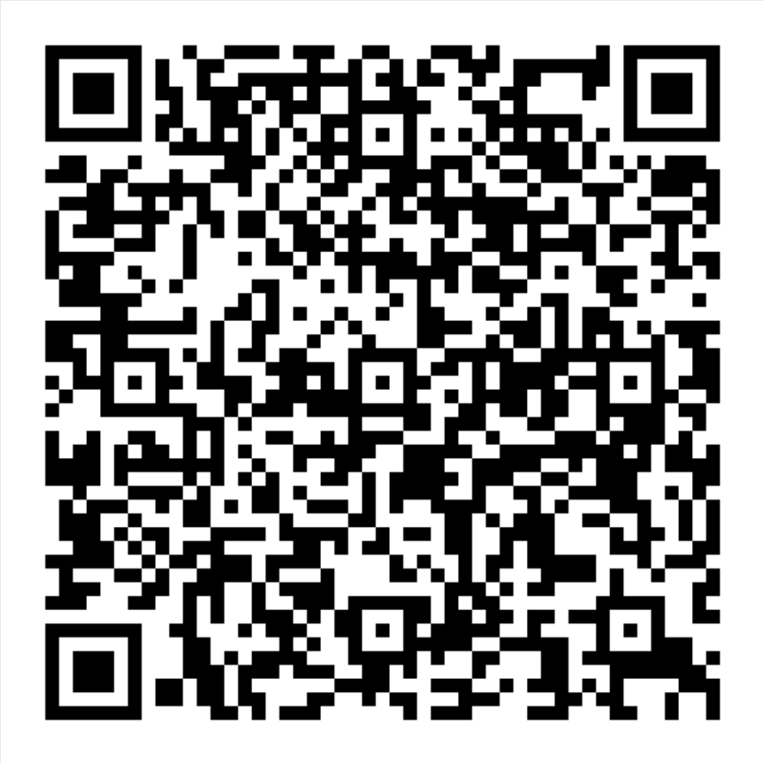
Obecné informace
termín konání voleb
- do OBECNÍCH ZASTUPITELSTEV (OZ) - ZASTUP. M.Č. PRAHA 6
ZASTUP. HL.M. PRAHA
pátek 9.10. 14 – 22 h
        sobota 10.10. 8 – 14 h
Odkaz na kompletní informace, právní předpisy,
přehled o odměnách, metodiku, pokyny.
Novinky (z.č. 88/2024 Sb., o správě voleb,
ve znění účinném k 26.6.2026).

Slide 4
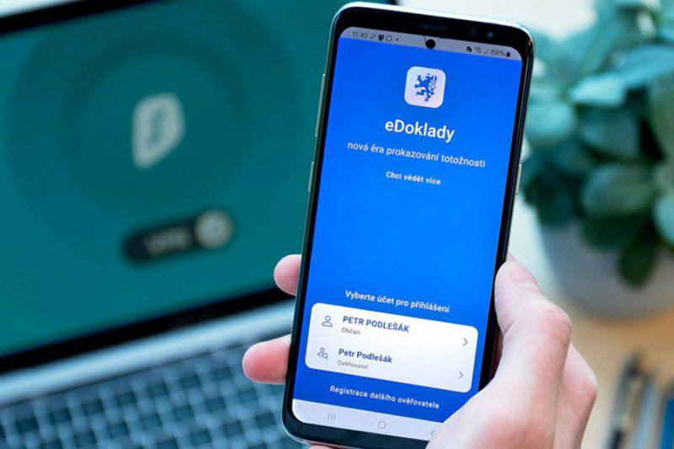
Okrsková volební komise
Členové OVK: předseda, místopředseda, člen a zapisovatel.
Úkoly OVK v Praze 6:
podílí se na přípravě/rozmístění vybavení volebních místností
zajišťuje hlasování a dozírá na jeho průběh (i mimo volební místnost)
zajišťuje pořádek ve volební místnosti
sčítá hlasy a vyhotovuje zápis o průběhu a výsledku
odevzdává zapečetěnou volební dokumentaci k úschově
ověřuje totožnost a občanství z eDokladů
nově i asistence voliči se zdrav. postižením
na jeho žádost (pomůže vybrat nebo upravit lístek,
vložení do obálky, schránky) – záznam do seznamu

Slide 5
Obecné podmínky členství
občanství: u voleb do OZ = občan EU
ke dni složení slibu dosáhne 18 let
plně svéprávný
není kandidátem v okrsku, který přísluší k volební komisi

Slide 6
Členové OVK
Zapisovatel – také člen, klíčový profesionál, zajišťuje zákonnost a
správnost hlasování a zjišťování výsledků, je jmenován starostou,
proškolen, pořizuje zápis z jednání, ověřuje eDoklady
Předseda – stojí v čele OVK, kromě práce běžného člena také pečetí
schránky, na uvolněné místo zajišťuje nového člena, kontroluje vybavení
místnosti, zodpovídá za pořádek ve volební místnosti a jejím okolí,
odstraňuje nedostatky zjištěné kontrolou úřadu/MV/ČSÚ, kontroluje
správnost sčítání, ověřuje eDoklady atd.
Místopředseda - zastupuje předsedu v době jeho nepřítomnosti.
Pokud předseda/místopředseda odstoupí nebo nebude moci z jiných
závažných důvodů vykonávat svoji funkci, proběhne nové hlasování.
Předseda/místopředseda = jeden z nich STÁLE PŘÍTOMEN +
nadpoloviční většina všech členů.
Člen komise – delegovaný nebo jmenovaný starostou. Prokazuje se průkazem, má jmenovku (s uvedením jména, příjmení a funkce).

Slide 7
Slib a HLASOVÁNÍ O FUNKCI
1. VŠICHNI členové podepíší:
SLIB ČLENA
PREZENČNÍ LISTINU PRO ČSÚ
2. HLASOVÁNÍ, kdo bude předseda a místopředseda (popř. losování)
3. ZAPISOVATEL NEBO PŘEDSEDA PODEPÍŠE:
PROTOKOL O HLASOVÁNÍ (na druhé straně SLIBU)
Průkaz člena - dostanou všichni členové od zapisovatele až v den voleb.

Slide 8
Odměny pro členy
(nově od 1.1.2026)
funkce | odměna (osvobozena od daně, nepodléhá odvodu SP, ZP) KRÁTÍ SE PODLE NEÚČASTI | finanční dar (jako ocenění za setrvání do konce + vyplnění dotazníku) Nedaní se.
předseda zapisovatel | 4500 | 1 000
místopředseda | 4000 | 1 000
člen | 3500 | 1 000
Stravenky: 125 Kč/den
Podmínky výplaty finančního daru:
    podpis darovací smlouvy (až v okrsku)
    vyplnění dotazníku spokojenost
    ( také až v okrsku )
    práce v komisi až do odevzdání výsledků
Dar nedostane zaměstnanec MČ.

Slide 9
Výplata zvláštní odměny a daru externím členům
Nepodléhají dani z příjmu, nevyplňuje se Prohlášení poplatníka k dani z příjmu FO.
Nutné vyplnit dotazník pro mzdovou účtárnu
- tiskopis na stole
VYPLNIT HŮLKOVÝM PÍSMEM PEČLIVĚ
výplatní termín 10.11.2026
Kontakt na Oddělení platové a mzdové účtárny:
Petr Štola -220 189 961, pstola@praha6.cz
Gabriela Krupařová – 220 189 376, gkruparova@praha6.cz
Řeší i náhrady mzdy/platu (refundace), OSVČ náhrada ušlého výdělku.

Slide 10
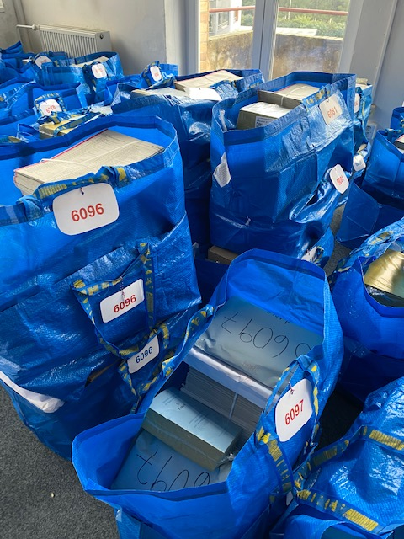
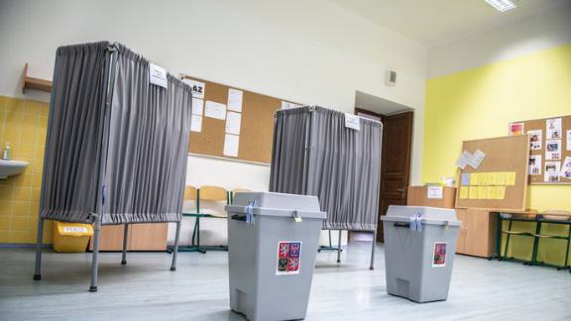
Harmonogram – 9.10.2026 pátek
10–12 h zapisovatel na radnici (kanc. 127) vyzvedne dokumentaci
a mobil/mobily, jmenovky, flashdisk
12,30 h sraz všech členů ve volebním objektu + převzít
vybavení, kancelářské potřeby, lístky a obálky
v modrých taškách
12,30 – 14 h příprava (plenty, lístky a obálky, cedulky na dveře,
šipky, státní znak, zákony) a kontrola vlajky ČR
volby.gov.cz
VIDEOPOŘADY o vybavení, hlasování

Slide 11
Personální volební dokumentace
Zapisovatel přiveze:
pro každého člena PRŮKAZ a pouzdra na JMENOVKY
prezenční listiny *
- potvrzení o převzetí stravenek/stravenky *
darovací smlouvy na finanční dar *
- dotazník spokojenosti *
* v sobotu přiveze zapisovatel zpět na radnici podepsané

Slide 12
9.10.2026 pátek
cca 13 h psát/volat telefonistu, zda vše OK,
pak každé 2 hodiny hlásit účast (vždy uvést číslo
okrsku a počet příchozích voličů)
14 – 22 h zajištění hlasování
22 h zapečetění/zabezpečení volebních schránek a
dokumentace

Slide 13
Druhý den voleb – 10.10.2026 sobota
7,30 h sraz ve volebním objektu, příprava na hlasování
7,30–8 h telefonistovi oznámit připravenost + každé 2 hodiny
psát/hlásit účast
8–14 h zajištění hlasování
od 14h zjišťování výsledků voleb
(už ve spolupráci s ČSÚ a dle Pokynů)

Slide 14
Dva hlasovací lístky
Volby do OZ
- hlasovací lístek pro ZMČ P6
hlasovací lístek pro ZHPM s růžovým pruhem
Při těchto volbách nejsou tuzemské zvláštní seznamy (zvláštní zařízení)
ani voličské průkazy.

Slide 15
Volič ve volbách do OZ
státní občan ČR, který alespoň 2. den voleb dosáhne věku nejméně 18 let
a má v okrsku trvalý pobyt
cizinec z EU, který alespoň 2. den dosáhne věku nejméně 18 let, v okrsku trvalý nebo
přechodný pobyt
v zahraničí se zastupitelé NEVOLÍ : tedy volič, který je ze seznamu voličů vyškrtnutý
(= poznámka „zapsaný na zvl. seznamu ZÚ“) MŮŽE VOLIT (nutno ho dopsat)
NELZE volit s voličským průkazem (na třetině území ČR probíhají zároveň volby do Senátu)

Slide 16
Hlasovací lístek
Volby do OZ:
Volič na lístku pro ZMČ P6 / ZHMP může označit KŘÍŽKEM
max. 1 volební stranu nebo
jednotlivé kandidáty z kterékoliv strany/stran
(do ZMČ max. 45, do ZHMP max. 65) nebo
zkombinovat oba postupy (z označené strany je dán hlas podle
pořadí pouze tolika kandidátům, kolik zbývá do počtu volených
zastupitelů)

Slide 17
Příchod voliče
občan ČR prokáže totožnost a občanství platným OP, CP, diplomatickým nebo služebním pasem, lze i eDokladem
občan EU průkazem o povolení k TP nebo osvědčením o registraci k
přechodnému pobytu (přehled dokladů na webu)
čitelnou značkou člen OVK označí voliče v seznamu
předá voliči 1 úřední obálku (popřípadě hlas. lístky)
upozorní voliče na vývěsku (vzory HL, odvolání kandidáta atd.)

Slide 18
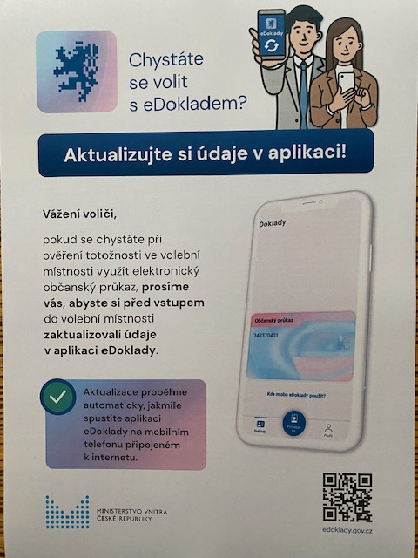
Zákon č. 1/2024 Sb.
od 1.1.2025 prokázání totožnosti u voleb
eDokladem v aplikaci = digitální stejnopis OP
stejnopis poskytuje DIA, zapečetí zaručenou
el. pečetí a zpřístupní prokazujícímu
stejnopis platný 48 hodin od
vystavení / od aktualizace
údaje z OP se sdílejí vygenerováním QR
kódu (ověření z mobilu OVK už možné
offline)

Slide 19
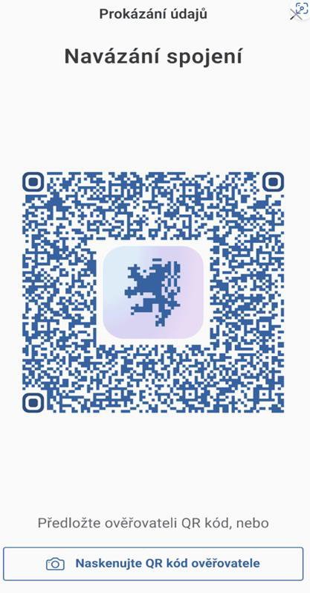
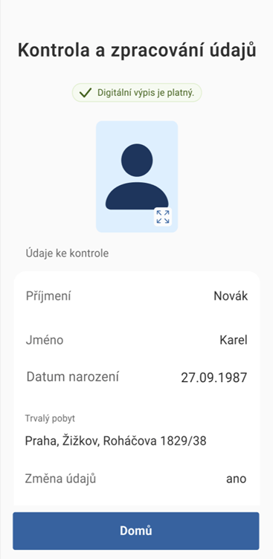
Volič s eDokladem
eDoklad v aplikaci = digitální stejnopis OP, stejnopis poskytuje DIA,
zapečetí zaručenou el. pečetí a zpřístupní prokazujícímu.
Stejnopis je platný 48 hodin od vystavení / od aktualizace.
Údaje z OP se sdílejí vygenerováním QR
kódu (ověření z mobilu OVK už možné
offline).
volič otevře aplikaci eDoklady a ťukne na „PROKÁZAT SE“
a vygeneruje QR KÓD a udělí souhlas
určený člen OVK vybere ve své ověřovací aplikaci
ve volebním mobilu sadu VOLBY a ťukne na „KONTROLA“
člen naskenuje QR kód, volič odsouhlasí „SDÍLET ÚDAJE“
členovi OVK se zobrazí údaje o voliči

Slide 20
Seznamy voličů
Stálý seznam voličů
Poznámky o nesvéprávnosti již nenajdete.
JEN poznámka „zapsán na zvláštním seznamu u ZÚ“
= tzn. volič VOLÍ, i když nepředloží potvrzení o vyškrtnutí ze ZÚ.
Bude dopsán. *
*
ukázka dopsání voliče:
Karel Kobliha 3.3.2000 zapsán na zvl. seznamu ZÚ
Josef Lavička 10.10.1950 změna TP - přistěhovaný

Slide 21
Co zákon zakazuje členovi
umožnit hlasovat voliči, který neprokázal totožnost a občanství ČR
umožnit hlasovat voliči, který se neodebral za plentu
chodit s voličem za plentu
pomáhat voliči s hlasováním
již lze asistovat voliči - učinit o tom záznam do seznamu
poskytovat informace o průběhu voleb (až do podepsání zápisu
o výsledku).
Zákaz se nevztahuje na informace o počtu voličů, kteří již hlasovali:
počet voličů se hlásí každé 2 hodiny telefonistovi (do sms uvést číslo okrsku).

Slide 22
Hlasování
poslat voliče vybrat a upravit HL za zástěnu (jen osoby se zdravotním
postižením a osoby, které nemohou číst a psát mohou jít za zástěnu s
jinou osobou nebo k tomu mohou požádat člena OVK)
vhazování úřední obálky do volební urny s HL
nepřetržitá služba u telefonu – mohou telefonovat voliči s žádostí o přenosnou schránku (buď do bytu, popř. ke vchodu do budovy volebního objektu)

Slide 23
Komu členové OVK neumožní hlasovat
voliči, který neprokáže totožnost
voliči, který se neodebere za plentu, aby tam upravil/vložil lístek do obálky
Pokud volič požádá o potvrzení:
OVK mu vydá písemné potvrzení, že mu nebylo umožněno hlasovat.

Slide 24
Nečekané okolnosti znemožňující hlasování
  znemožněno zahájení hlasování: ODROČENÍ
  znemožněno pokračování v hlasování: PŘERUŠENÍ
  DOBA HLASOVÁNÍ SE NEPRODLUŽUJE.
  znemožněno ukončení hlasování: PRODLOUŽENÍ
  DOBA HLASOVÁNÍ SE PRODLOUŽENÍ max. o 1h.
  Při přerušení hlasování:
          zabezpečit volebních schránky a volební dokumentaci
          OZNÁMIT na úřad, na MHMP a voličům + zapsat do zápisu o výsledku voleb

Slide 25
Hlasování mimo volební místnost
= na žádost (ze závažných, zejména zdravotních důvodů)
Postup:
předsedou určeni 2 členové OVK s přenosnou schránkou, úřední
obálkou a hlasovacími lístky
pohlídat si územní obvod volebního okrsku
(ověřitelné v ULIČNÍKU)
nutné zajistit u voliče tajnost hlasování
s sebou příp. mobil s aplikací eDoklady

Slide 26
Bezpečný průběh voleb
V rámci PREVENCE – Policie ČR a Městská policie hl.m. Prahy zajistí obchůzkovou a hlídkovou činnost do volebních místností a jejich okolí.
PODEZŘENÍ na protiprávní jednání – ihned HLÁSIT
na linku 156 nebo 158, popř. čísla operačních středisek.
Volat policii i v případě nepřípustné manipulace s hlasovacími lístky (pokud by ji sama OVK v rámci svého dohledu nad řádným průběhem hlasování a sčítání nedokázala zabránit).

Slide 27
Úschova volební dokumentace
Pečetění = zákonná povinnost
CO a v jakém pořadí se pečetí = v POKYNECH od ČSÚ
zabalí do balícího papíru nebo se vloží do kapsových bílých
obálek (odděleně)
a označí se číslem okrsku a popisem jeho obsahu
(předepsané samolepicí štítky v aktovkách) + podpis předsedy
Jen nepoužité hlasovací lístky se NEPEČETÍ.

Slide 28
Školení v práci s programem a s aplikací eDoklady
Školení pro zapisovatele (příp. předsedy a místopředsedy):
úterý 29.9.2026 či 6.10.2025
v 6.patře budovy radnice, Čs. armády 23, Praha 6 – Bubeneč
NUTNÉ se nahlásit na konkrétní hodinu: zde osobně po skončení školení nebo na e-mail: volby@praha6.cz
Informační servis:

Slide 29
Děkuji za pozornost! apalasova@praha6.cz

